Slide 1
МКОУ «СШ №10»
«Применение и использование современных педагогических технологий на занятиях эстетического цикла»
Учитель ИЗО Ядыкина М.Ю.

Slide 2
Хороших методов
существует ровно столько,
сколько существует хороших учителей.
(математик) Д.Пойа
Цель: повышение профессионализма и мастерства учителя, освоение новых технологий обучения и их применение на уроках и во внеурочное время.

Slide 3
Есть множество определений понятия «педагогическая технология».
Я хотела бы выбрать следующее:
построение деятельности педагога,
в которой все входящие в него действия представлены в определенной последовательности и целостности,
а выполнение предполагает достижение необходимого результата и имеет прогнозируемый характер.
Сегодня насчитывается
больше сотни образовательных технологий.

Slide 4
Возникает вопрос:
как сделать урок изобразительного искусства для учащихся значимым, таким же,
как и «основные» уроки?
Какие средства выбрать?
На каждом уроке необходимо поддерживать атмосферу увлеченности.
Это зависит и от личности учителя, его живого слова, умения интересно преподнести материал.
Ведь одну и ту же тему каждый учитель преподносит по-своему.
Тема одна, а вариантов ее решения множество.

Slide 5
На уроках изобразительного искусства, мы учимся применять разные художественные материалы:
акварель, гуашь, гелиевая ручка, пастель, цветные карандаши, пластилин.
Новые материалы и новые приемы работы вызывают у учеников удивление и неподдельный интерес.
На всех ступенях обучения изобразительному искусству можно использовать различные техники изображения и различные подходы к выполнению художественных работ, что делает каждую из них индивидуальной.

Slide 6
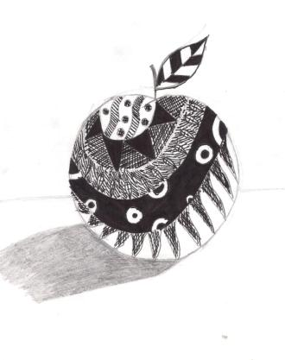
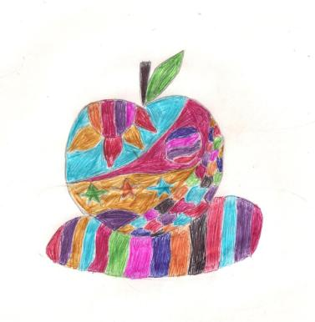
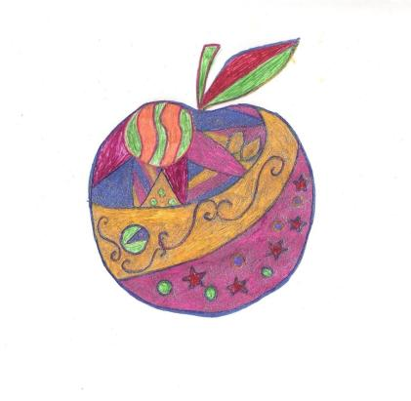
Стилизация яблока.

Slide 7
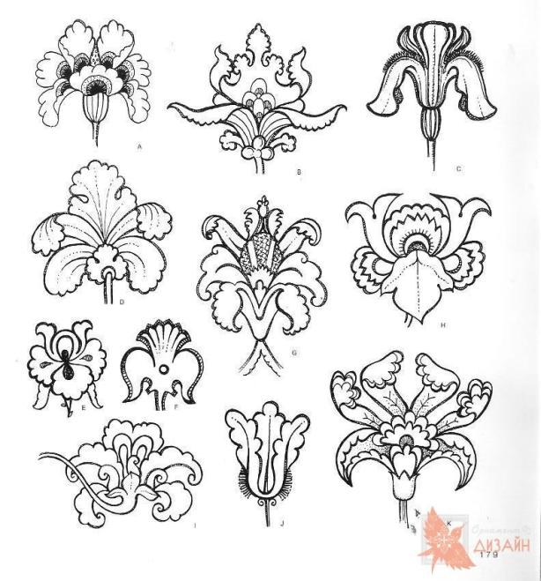
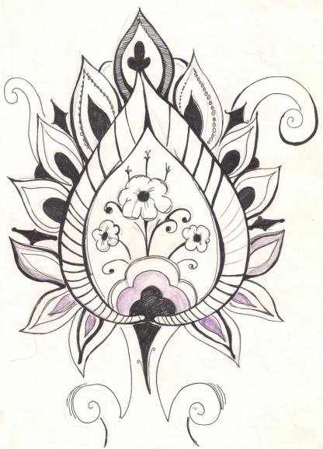
Стилизация растений.

Slide 8
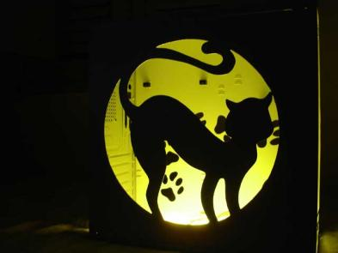
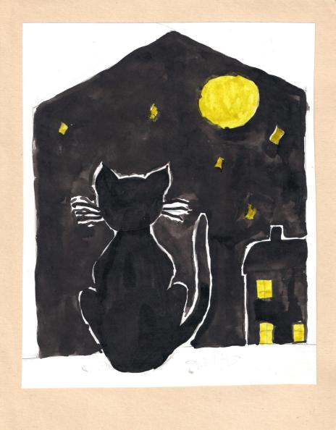
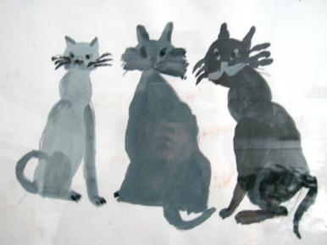
Стилизация животных.

Slide 9
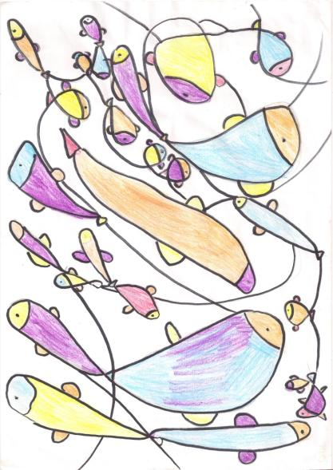
Стилизация рыб.

Slide 10
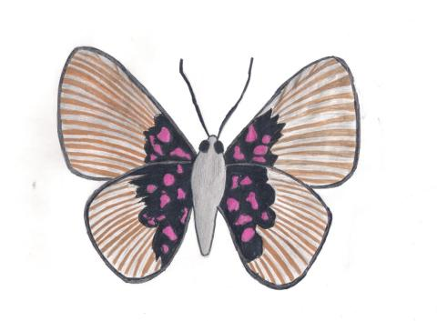
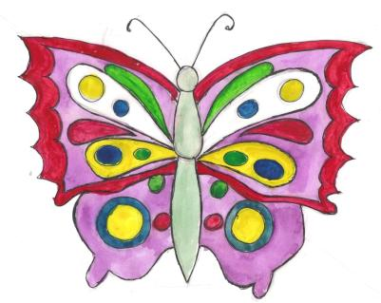
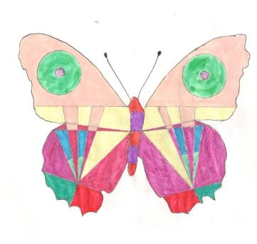
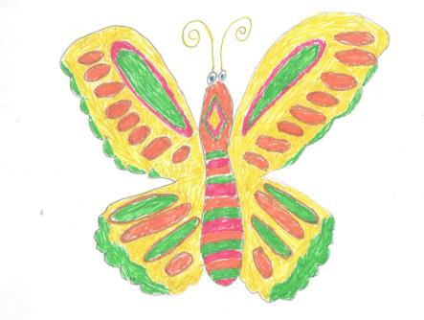
Стилизация бабочки.

Slide 11
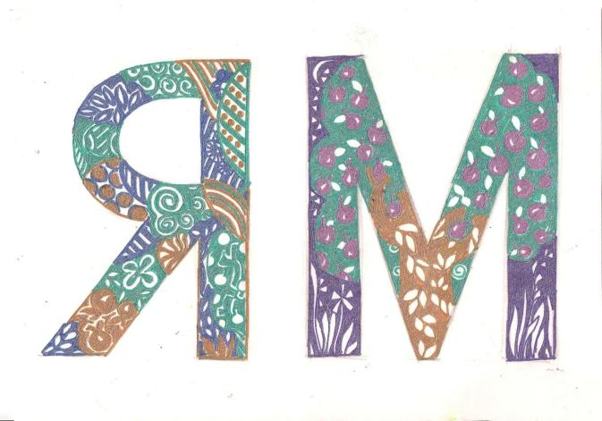
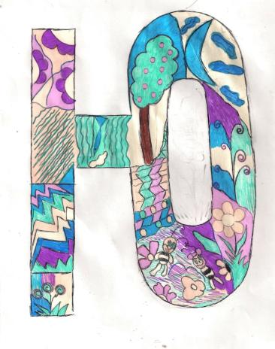
Графическое решение «Мои инициалы».

Slide 12
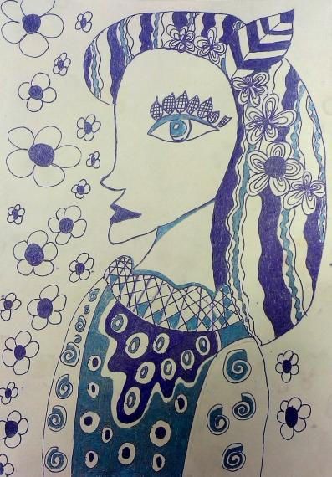
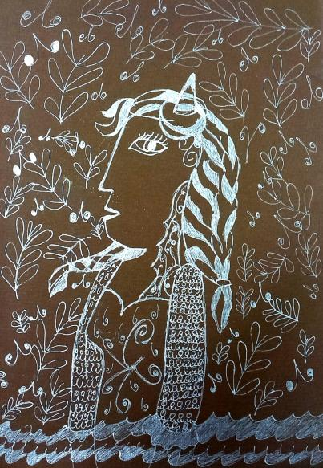
Графическое решение «Портрет Дамы».

Slide 13
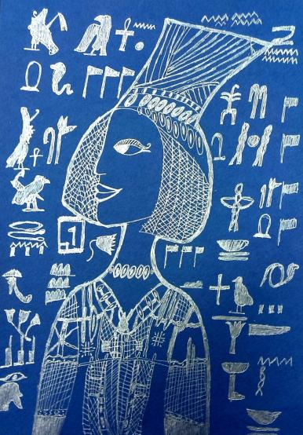
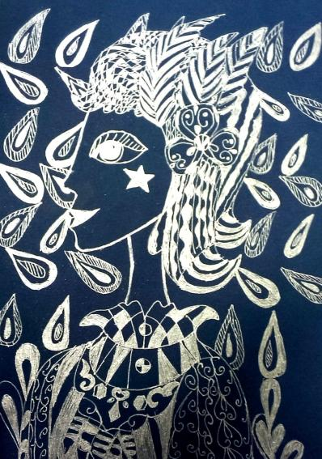
Графическое решение «Портрет Дамы».

Slide 14
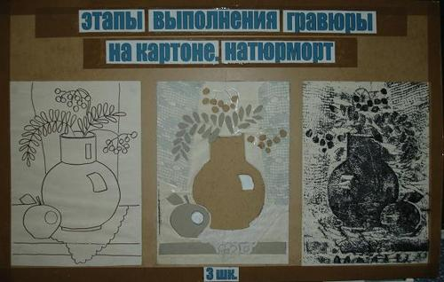
Гравюра на картоне.

Slide 15
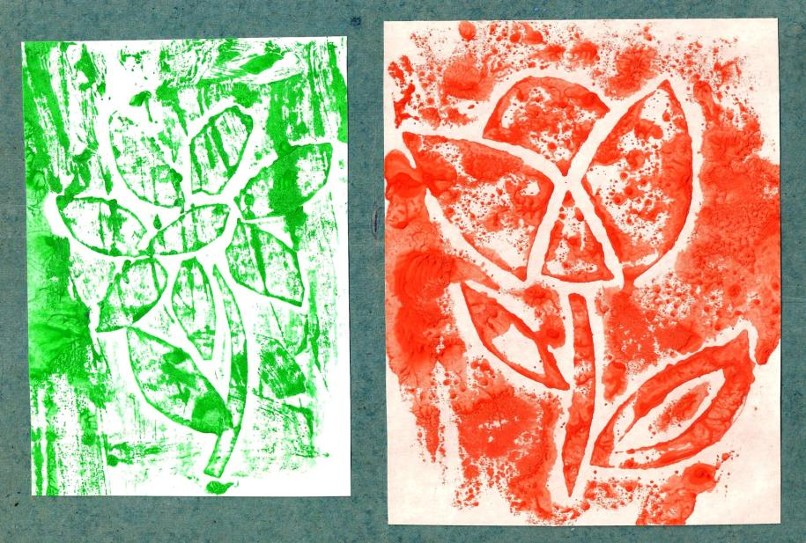
Гравюра на картоне.

Slide 16
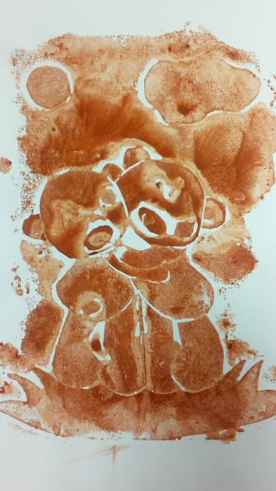
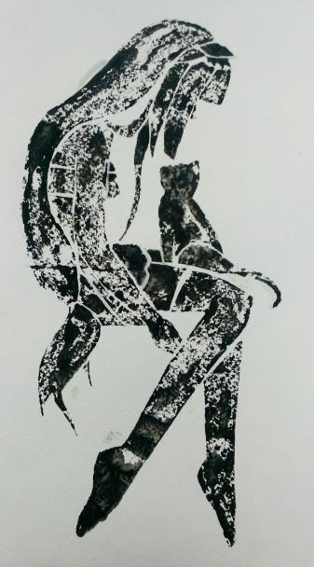
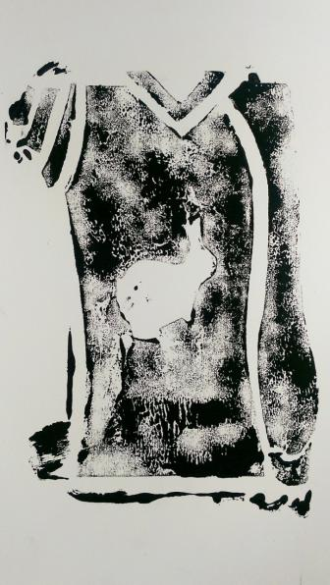
Гравюра на картоне.

Slide 17
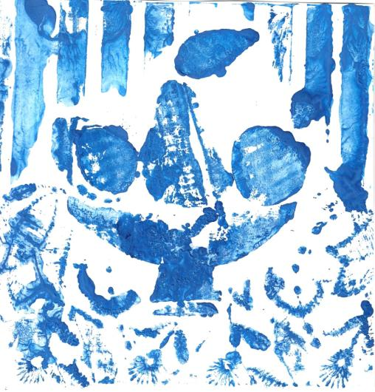
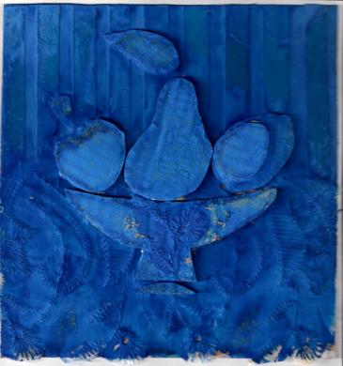
Гравюра на картоне.

Slide 18
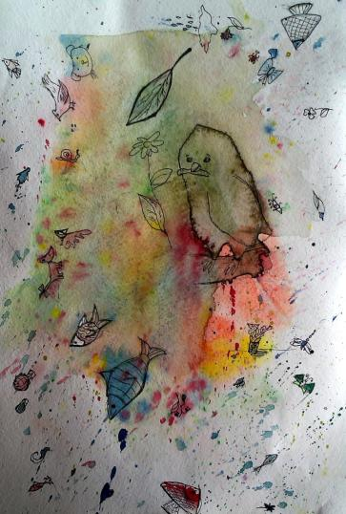
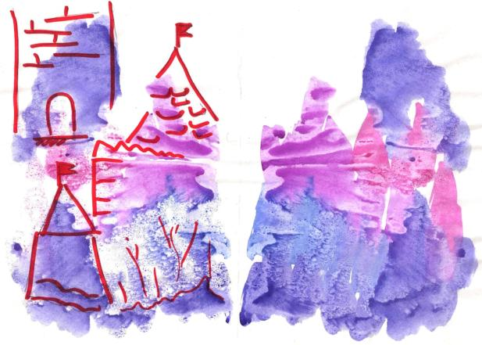
Монотипия.

Slide 19
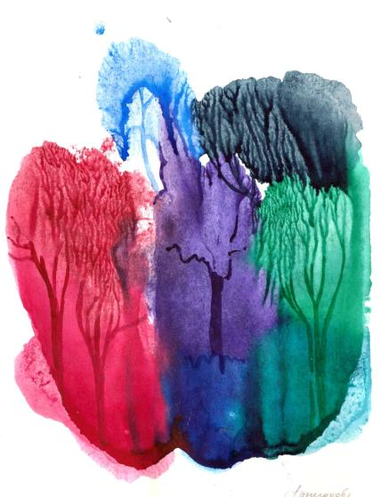
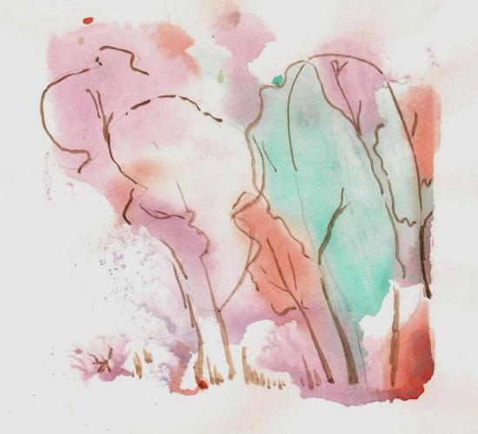
Монотипия.

Slide 20
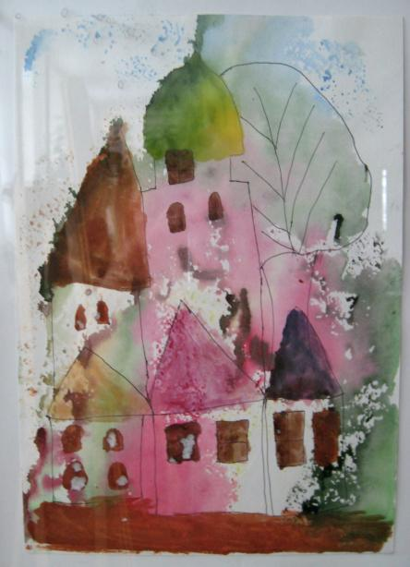
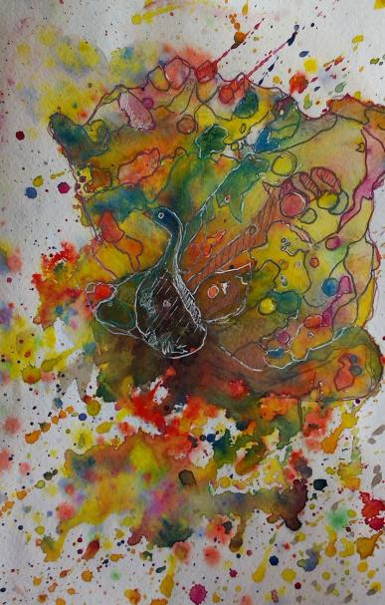
Монотипия.

Slide 21
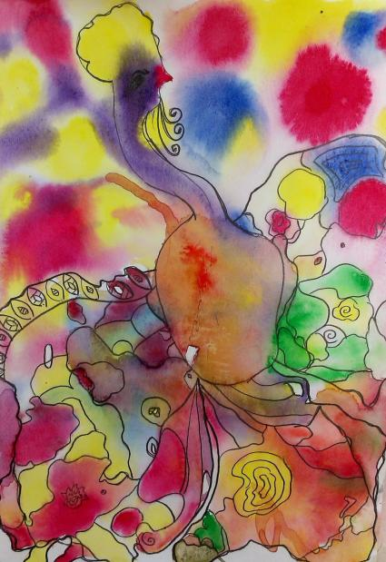
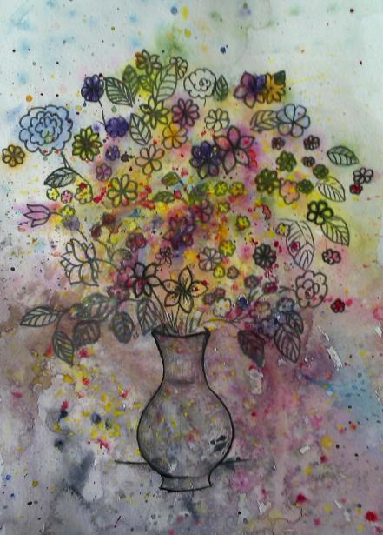
Монотипия.

Slide 22
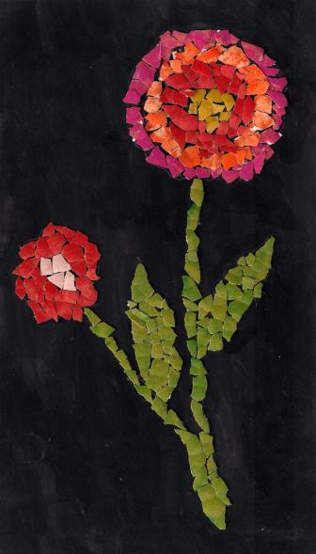
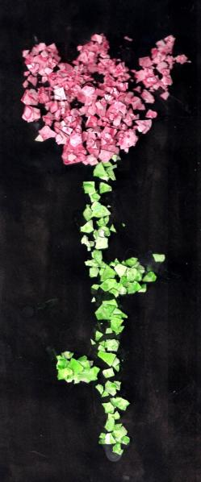
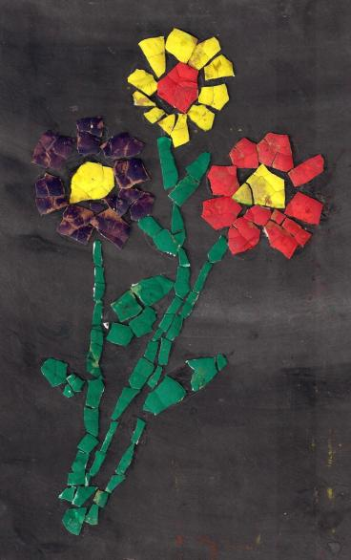
Аппликация из скорлупы.

Slide 23
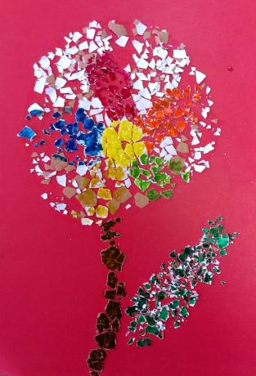
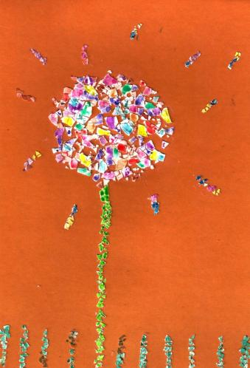
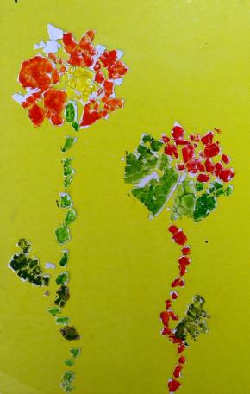
Аппликация из скорлупы.

Slide 24
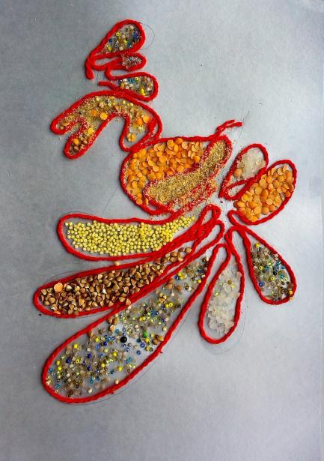
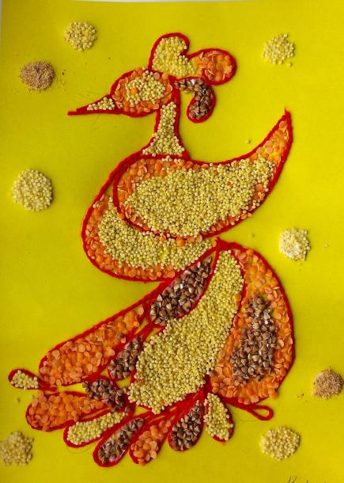
Аппликация из круп.

Slide 25
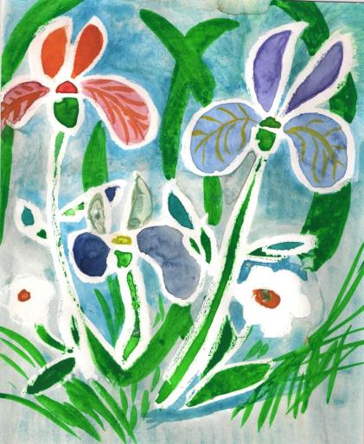
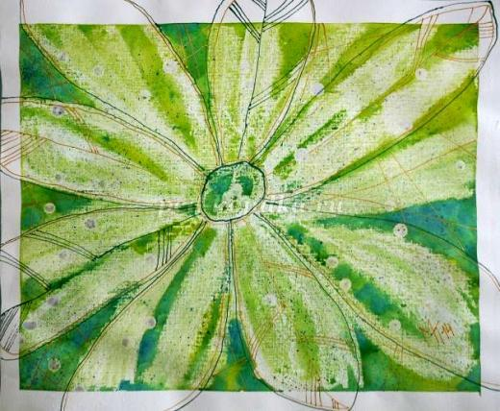
Акварель и свечка.

Slide 26
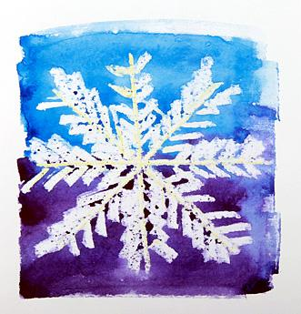
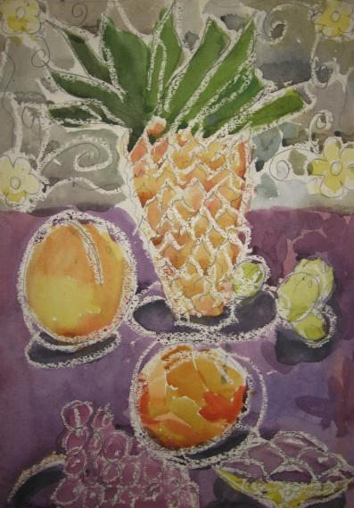
Акварель и свечка.

Slide 27
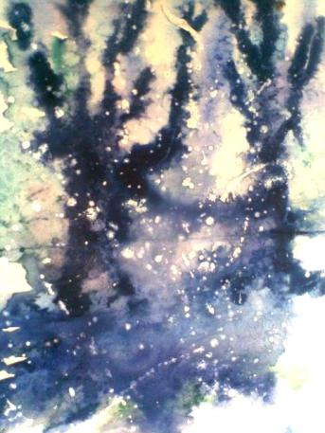
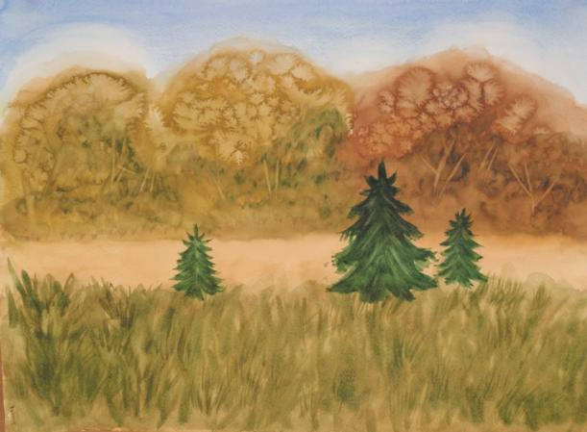
Акварель и соль.

Slide 28
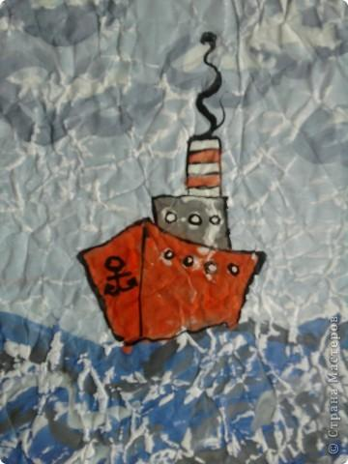
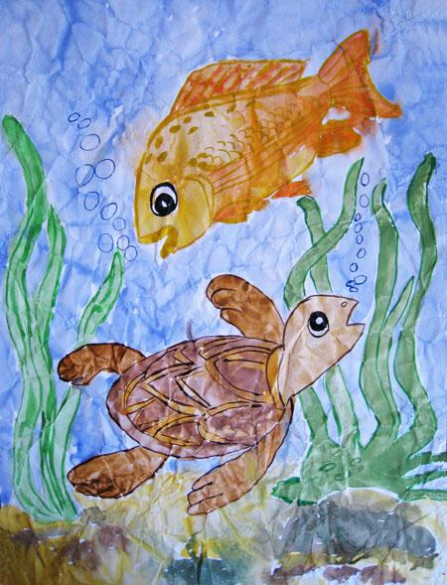
Акварель и мятая бумага.

Slide 29
Оригами.

Slide 30
Оригами.

Slide 31
Оригами.

Slide 32
Торцевание. Работы детей.

Slide 33
Объемная аппликация.

Slide 34
Объемная аппликация.

Slide 35
Квиллинг.

Slide 36
Квиллинг.

Slide 37
Айрис-фолдинг.

Slide 38
Айрис-фолдинг.

Slide 39
Айрис-фолдинг.

Slide 40
Айрис-фолдинг.

Slide 41
Декупаж.

Slide 42
Декупаж.

Slide 43
Витражная техника.

Slide 44
Витражная техника.

Slide 45
Батик.

Slide 46
Гратаж.

Slide 47
Гратаж.

Slide 48
Каждая художественная техника,
которая применяется на уроках
«ИЗО и художественный труд»
развивает ребёнка физически,
а также подготавливает к таким трудным,
на мой взгляд, предметам как черчение и геометрии (и даже к русскому языку).
Декоративное искусство не только продолжает жить в современном мире, но и находит новые формы, материалы, средства выразительности.
Предоставлен огромный выбор различных материалов, ребенок свободен в осуществлении творческих замыслов.
Можно экспериментировать с материалом, формой, цветом, создавая всякий раз что-то новое.

